Slide 1
第8章 后台处理与网络通信
基于Android Studio的应用程序开发教程

Slide 2
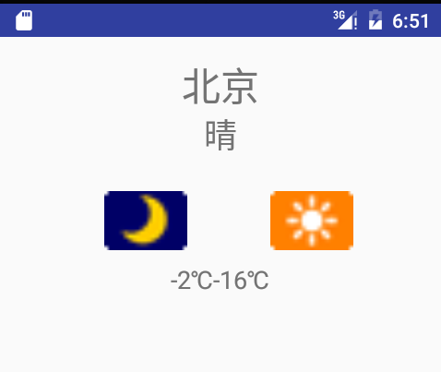
项目导学
通过本章的学习，读者可以自行开发一个天气预报应用程序，安装到自己的手机中，是可以真实使用的哦。
想做一个天气预报软件，主要需要把握以下几点：
（1）天气信息是通过专业网站进行获取的，因此开发人员需要确定数据来源网站，本节中选择的是中国天气网。因此需要学习网络资源获取文本和图片的相关知识；
（2）由于网络通信是一件很影响效率的工作，而Android在高版本中已经禁止其运行在主线程上，因此需要引入多线程、异步任务的思想和概念，最后将网络通信+异步任务的理念融合于Volley框架中；
（3）网络通信过程中通常采用的不是随意的字符串，而是比较专业的格式，由于中国天气网返回的数据格式为JSON，因此需要掌握JSON的定义和解析，并引入Google的Gson降低了解析的复杂度。

Slide 3
内容安排
概述
后台线程
获取网络数据资源
JSON
网络通信框架Volley
项目实现——天气预报

Slide 4
概述
针对目前Android的几种常见的网络通信方式：
（1）针对TCP/IP的Socket、ServerSocket编程：它在通信的两端各建立一个Socket，从而在通信的两端之间形成网络虚拟链路。
（2）针对UDP的DatagramSocket、DatagramPackage。
（3）针对直接URL的HttpURLConnection。
（4）Google集成了Apache HTTP客户端，可使用HTTP进行网络编程。
（5）使用Web Service。Android可以通过开源包如jackson去支持Xmlrpc和Jsonrpc，另外也可以用Ksoap2去实现Web Service。
（6）直接使用WebView视图组件显示网页。

Slide 5
概述
HTTP：超文本传输协议（Hypertext Transfer Protocol）。它是基于应用层的协议，在上网浏览网页的时候，浏览器和Web服务器之间通过HTTP在Internet上进行数据的发送和接收。并且基于请求/响应模式的、无状态的协议。
URL里包含了查找某个资源的路径，给出某URL，浏览器等就可以根据这个URL去找相应的资源。
URL的格式为：http://host[“:”port][abs_path]。其中：
host：Internet主机域名或IP地址。
port：端口号，拥有被请求资源的服务器主机监听该端口的TCP连接，默认为80。
abs_path：请求资源的URI（Uniform Resource Identifier，统一资源标识符）,即资源在服务器上的相对路径。如没有，则URL最后添加/。
【说明】在浏览器地址中输入www.csdn.net，浏览器自动转换为http://www.csdn.net/,这里www.csdn.net为主机域名，端口未给出则为80，abs_path也未给出，则最后添加/。若例子为http:// www.csdn.net/index.html，abs_path为/ index.html。

Slide 6
概述
HTP协议工作原理可分为四步：
（1）首先客户机与服务器需要建立连接。输入网址、打开网页或单击超级链接即可。
（2）建立连接后，客户机发送一个请求给服务器，请求方式的格式为：统一资源标识符（URL）、协议版本号，后边是MIME信息包括请求修饰符、客户机信息和可能的内容。
（3）服务器接到请求后，给予相应的响应信息，其格式为一个状态行，包括信息的协议版本号、一个成功或错误的代码，后边是MIME信息包括服务器信息、实体信息和可能的内容。
（4）客户端接收服务器所返回的信息通过浏览器显示在用户的显示屏上，然后与服务器断开连接。
如果在以上过程中的某一步出现错误，那么产生错误的信息将返回到客户端，由显示屏输出。对于用户来说，这些过程是由HTTP自己完成的，用户只要用鼠标单击，等待信息显示即可。

Slide 7
内容安排
概述
后台线程
获取网络数据资源
JSON
网络通信框架Volley
项目实现——天气预报

Slide 8
后台线程
Android系统中，Activity、Service和BroadcastReceiver都是工作在主线程上的，因此任何耗时的操作都会的降低用户界面的响应速度，甚至导致用户界面失去响应。为避免不良的用户体验，需要单独启动子线程。
对Android程序中的主线程和子线程进行一下任务确认和分工：
（1）主线程
当一个程序首次启动时，Android会启动一个Linux进程和一个主线程。主线程负责处理与UI相关的事件，并把相关的事件分发到对应的组件进行处理。所以主线程通常又被叫做UI线程。顾名思义，Android UI操作必须在UI线程中执行。由于Android的UI是单线程(Single-threaded)的，当其任务繁重时，则需要其他线程来进行配合工作。
（2）子线程
非UI线程即为子线程，子线程一般都是后台线程。运用子线程的场合：进行数据、系统等其他非UI的操作或者把所有运行慢的、耗时的操作移出主线程，放到子线程中。通常，子线程需要开发人员对其进行定义、启动、终止等操作控制。

Slide 9
后台线程
在独立的子线程中，完成了工作任务，想通知主线程更新UI界面，却会出现错误。因为在Android中，只有主线程才可以更新UI，从而避免多个子线程都更新UI而引发混乱。那么子线程应该如何和UI界面进行沟通呢？
针对上述问题，在Android系统提供了多种解决方式。比如，可以借助于广播；可以通过Handler与Message相结合的方式，子线程通知主线程更新；或者可以通过Handler.Post()的方式更新。
介绍利用Handler实现该功能的过程和原理。

Slide 10
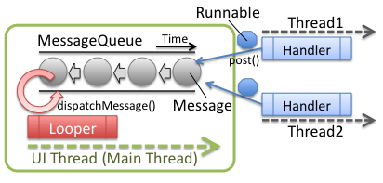
后台线程
在Android系统中存在着消息队列，通过消息队列可以完成主线程和子线程之间的消息传递。
当一个线程发出一个消息之后，首先进入一个消息队列，发送消息的方法即刻返回，而另外一个线程在消息队列中将消息逐个取出，然后对消息进行处理。
发送消息和接收消息不是同步的处理。 这种机制通常用来处理相对耗时比较长的操作。

Slide 11
后台线程
消息处理四个核心类：Message、MessageQueue 、Looper 和Handler。
Message类的主要功能是进行消息的封装；
MessageQueue用来存放Handler发送过来的消息，并按照先进先出（FIFO）规则执行；
Looper负责不断地从MessageQueue中抽取Message执行；
最后详细介绍一下Handler的使用。
（1）Handler创建消息
（2）Handler发送消息
（3）Handler处理消息

Slide 12
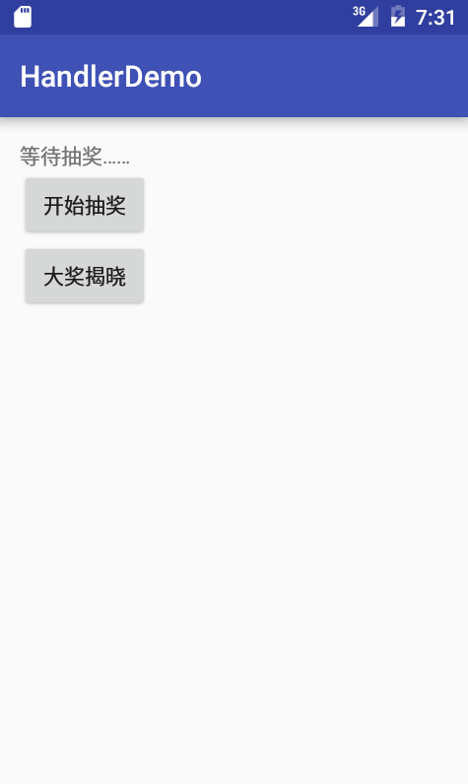
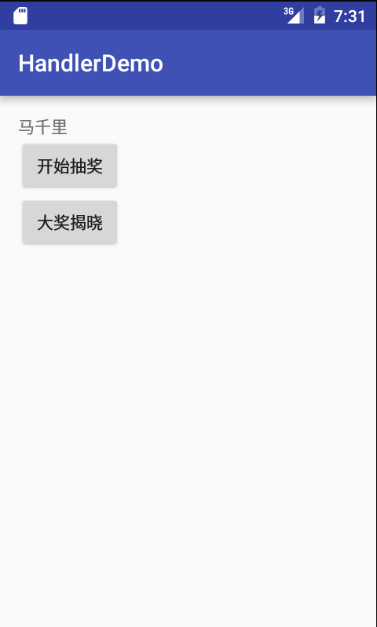
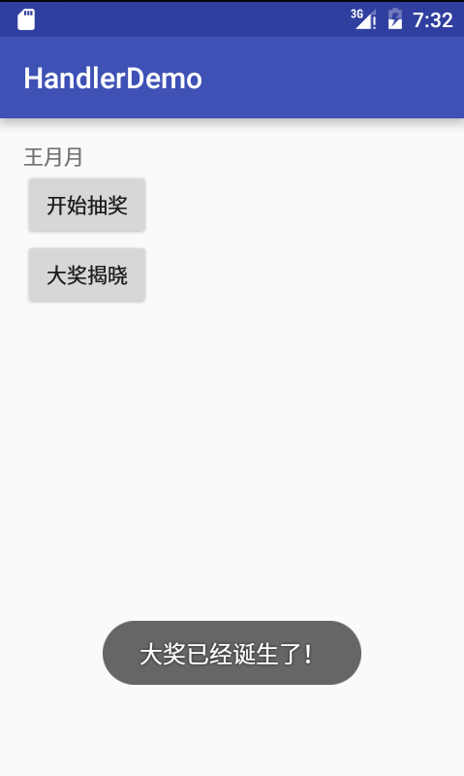
后台线程
【例8-1】幸运大抽奖。在HandlerDemo项目中，有两个按钮，单击“开始抽奖”即进入名单滚动环节，单击“大奖揭晓”按钮，名单停止滚动，显示的名字即为中奖的幸运者。效果如下：

Slide 13
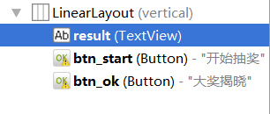
后台线程
实现步骤：
（1）布局文件：在新建的HandlerDemo项目中，按照以下结构进行界面布局（代码略）。

Slide 14
后台线程
（2）Activity类：完成对应控件的初始化工作，当需要初始化的控件比较多时，建议将其放于init()方法中，便于理解。
Button btn_start, btn_ok; TextView tv_result; @Override protected void onCreate(Bundle savedInstanceState) { super.onCreate(savedInstanceState); setContentView(R.layout.activity_main); init(); } private void init() { btn_start = (Button) findViewById(R.id.btn_start); btn_ok= (Button) findViewById(R.id.btn_ok); tv_result = (TextView) findViewById(R.id.result); }

Slide 15
后台线程
（3）定义子线程：包括子线程的定义、启动和销毁。
private Thread luckThread;
在onCreate()方法中对其进行初始化：其中run()方法中实现了每隔1000ms从数组中随机抽选一个幸运者的功能，存放在变量lunckman中，该过程放置于while循环中，根据flag变量的设置可以将其终止，flag默认值为true。

Slide 16
后台线程
luckThread=new Thread(){ @Override public void run() { String[] names={"张彤","王月月","陈晓遇","孙兆玲","马千里"}; while(flag){ try { Thread.sleep(1000); Random rand =new Random(); int r=rand.nextInt(names.length); String lunckman=names[r]; } catch (InterruptedException e) { e.printStackTrace(); } } } };

Slide 17
后台线程
btn_start.setOnClickListener(new View.OnClickListener() { @Override public void onClick(View v) { if(!luckThread.isAlive()) luckThread.start(); } });
在开始抽奖中将线程启动：
btn_ok.setOnClickListener(new View.OnClickListener() { @Override public void onClick(View v) { if (luckThread!=null && luckThread.isAlive()) { luckThread.interrupt(); luckThread = null; flag=false;//标识子线程工作结束 Toast.makeText(getApplicationContext(), "大奖已经诞生了！", Toast.LENGTH_LONG).show(); }
} });
在大奖揭晓中将线程销毁：

Slide 18
后台线程
（4）定义Handler对象
（5）发送消息
（6）接收消息
（7）运行项目。
mHandler=new Handler(){ @Override public void handleMessage(Message msg) { super.handleMessage(msg); tv_result.setText(msg.obj.toString()); } };
Message msg=new Message(); msg.obj=lunckman; mHandler.sendMessage(msg);

Slide 19
后台线程
【项目延伸】在上述的代码中，对于多线程编程不是很熟悉的读者，需要正确控制好线程的状态，似乎也不是那么容易的事情，如果处理不当，会增加不少编码负担。而上述的代码，主要是利用多线程做了一个定时处理，每隔一秒抽选一个候选人。Handler的postDelayed也可以完成该功能。（代码参考教材）

Slide 20
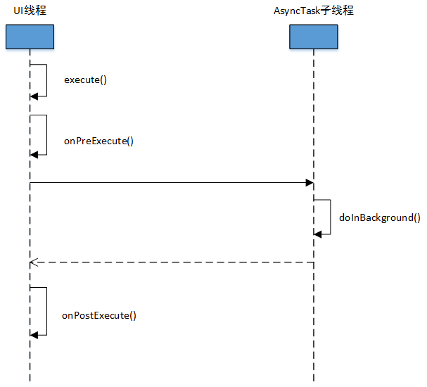
后台线程
Handler模式需要为每一个任务创建一个新的线程，任务完成后通过Handler实例向UI线程发送消息，完成界面的更新。这种方式有什么缺点？
AsyncTask，是Android提供的轻量级的异步 类，是抽象类，位于android.os包中。因此需要自定义子类，继承于AsyncTask，在类中实现异步操作，并提供接口反馈当前异步执行的程度(可以通过接口实现UI进度更新)，最后反馈执行的结果给UI主线程。

Slide 21
后台线程
（1）execute(Params... params)，执行一个异步任务，需要开发人员在代码中调用此方法，触发异步任务的执行。
（2）onPreExecute()，在execute(Params... params)被调用后立即执行，一般用来在执行后台任务前对UI做一些标记。
（3）doInBackground(Params... params)，在onPreExecute()完成后立即执行，用于执行较为费时的操作，此方法将接收输入参数和返回计算结果。在执行过程中可以调用publishProgress(Progress... values)来更新进度信息。
（4）onProgressUpdate(Progress... values)，在调用publishProgress(Progress... values)时，此方法被执行，直接将进度信息更新到UI组件上。
（5）onPostExecute(Result result)，当后台操作结束时，此方法将会被调用，计算结果将做为参数(Result result)传递到此方法中，直接将结果显示到UI组件上。

Slide 22
后台线程
public class MyActivity extends Activity
{
public void onCreate(Bundle savedInstanceState)
{
super.onCreate(savedInstanceState);
setContentView(R.layout.activity_main);
MyTask myTask = new MyTask (this);
myTask.execute(); }
class MyTask extends AsyncTask{ @Override protected Object doInBackground(Object[] params) { return null; } @Override protected void onPostExecute(Object o) { super.onPostExecute(o); } @Override protected void onPreExecute() { super.onPreExecute(); } @Override protected void onProgressUpdate(Object[] values) { super.onProgressUpdate(values); } }}
将上述五个方法进行整理，可以归纳出右侧的代码结构：

Slide 23
后台线程
在使用的时候，需要注意以下几个问题：
（1）异步任务的实例必须在UI线程中创建。
（2）execute(Params... params)方法必须在UI线程中调用。
（3）不要手动调用onPreExecute()，doInBackground(Params... params)，onProgressUpdate (Progress... values)，onPostExecute(Result result)这几个方法。
（4）不能在doInBackground(Params... params)中更改UI组件的信息。
（5）一个任务实例只能执行一次，如果执行第二次将会抛出异常。

Slide 24
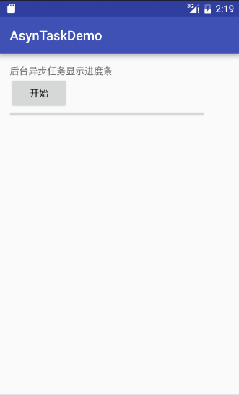
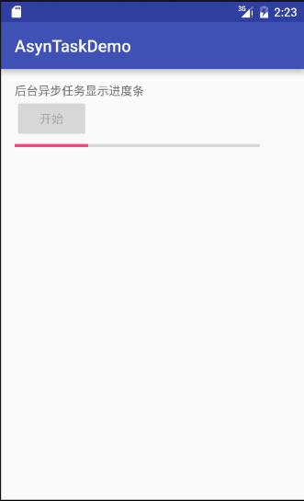
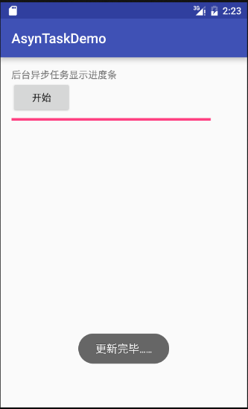
后台线程
【例8-2】利用后台异步任务更新进度条显示。

Slide 25
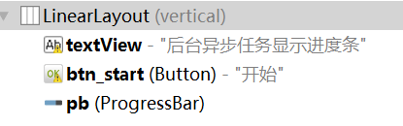
后台线程
实现步骤：
（1）布局文件。

Slide 26
后台线程
（2）Activity类：启动异步任务。在execute()方法中有两个参数，在MyAsynTask类中的 doInBackground()中进行获取。
btn_start.setOnClickListener(new View.OnClickListener() { @Override public void onClick(View v) { new MyAsynTask().execute(1,500); } } );

Slide 27
后台线程
protected String doInBackground(Integer... params) { String ret=null; Integer bushu,sleeptime;
//对应于execute()中的两个参数 bushu=params[0]; sleeptime=params[1]; for(Integer i=1;i<=10;i+=bushu) { publishProgress(i); SystemClock.sleep(sleeptime); } ret="更新完毕……"; return ret; }
（3）自定义异步任务类
protected void onProgressUpdate(Integer... values) { int p=pb.getMax()/10*values[0]; pb.setProgress(p); super.onProgressUpdate(values); }
protected void onPostExecute(String s) { btn_start.setEnabled(true); Toast.makeText(MainActivity.this,s,Toast.LENGTH_LONG).show(); }

Slide 28
内容安排
概述
后台线程
获取网络数据资源
JSON
网络通信框架Volley
项目实现——天气预报

Slide 29
获取网络数据资源
除了对传输层的TCP/UDP支持良好外，Android对HTTP(超文本传输协议)也提供了很好的支持，这里包括两种接口:
（1）标准Java接口(java.net) ----URL和URLConnection，可以实现简单的基于URL请求、响应功能；
（2）Apache接口(org.appache.http)----HttpClient，使用起来功能更强大。在处理Session、Cookie等细节方面，有更好的支持。
使用以上的接口，主要功能集中在：应用程序向服务器端发送请求，服务器端响应请求，返回所需资源。
在HTTP协议中，发送请求方式有get和 post两种。

Slide 30
获取网络数据资源
URL（Unifrom Resource Locator）对象代表统一资源定位器，可以定位到互联网的资源上。如果用户已经知道网络上某个资源的URL(如图片、音乐和视频文件等)，那么就可以直接通过使用URL来进行网络连接，获得资源。资源获取过程如下：
（1）创建URL对象。
（2）调用常用的方法来获取对应的资源。例如，使用openStream()方法，打开与此URL的连接，并返回读取到的数据流。
（3）将获得的数据流进行处理。例如，显示到ImageView上。

Slide 31

获取网络数据资源
【例8-3】下面以获取网络上的图片为例进行图片资源获取（示例网址：http://pic1.workercn.cn/ufile/201112/20111202145248571.jpg）

Slide 32
获取网络数据资源
具体的实现步骤如下：
（1）布局文件：新建项目URLDemo，在布局文件中，准备一个ImageView控件。
（2）初始化并准备异步任务类
private ImageView img; @Override protected void onCreate(Bundle savedInstanceState) { super.onCreate(savedInstanceState); setContentView(R.layout.activity_main); img=(ImageView)findViewById(R.id.imageView); MyTask myTask=new MyTask(); myTask.execute(); }
class MyTask extends AsyncTask{ @Override protected Object doInBackground(Object[] params) { } @Override protected void onPostExecute(Object o) { super.onPostExecute(o); } }

Slide 33
获取网络数据资源
（3）获取网络资源
protected Object doInBackground(Object[] params) { Drawable drawable=null; try {
//设置要读取的资源路径 String url="http://pic1.workercn.cn/ufile/201112/20111202145248571.jpg "; URL objURL = new URL(url); //1.实例化URL InputStream in=objURL.openStream(); //2.读取数据流 drawable = Drawable.createFromStream(in, null); //3.处理输入流：转化成图片
}catch (MalformedURLException e) {……} catch (IOException e2) {……} return drawable; }

Slide 34
获取网络数据资源
（4）资源显示：在onPostExecute()方法中进行图片显示。
（5）增加上网权限。
（6）运行该项目，查看结果。
protected void onPostExecute(Object o) { super.onPostExecute(o); img.setImageDrawable((Drawable)o); }

Slide 35
获取网络数据资源
通过URLConnection，建立应用程序和URL之间的连接，借助于该URLConnection桥梁，可以向URL发送请求，读取URL资源。实现步骤如下：
（1）创建URL对象。
（2）建立与URL的连接：由于URLConnection为抽象类，其对象不能直接实例化，通常通过openConnection方法获得。
（3）获取返回的InputStream。
（4）将InputStream进行处理：例如，显示到相应的控件上。
（5）关闭流操作。

Slide 36
获取网络数据资源
【例8-4】将上述代码用URLConnection进行实现。
String url="http://pic1.workercn.cn/ufile/201112/20111202145248571.jpg "; //1.实例化URL URL objURL = new URL(url); //2.建立与URL的连接 URLConnection conn=objURL.openConnection(); conn.connect(); //3.获取返回的InputStream InputStream is=conn.getInputStream(); //4将InputStream进行处理 drawable=Drawable.createFromStream(is,null);
//5.关闭连接 is.close();

Slide 37
获取网络数据资源
Android除了提供以上标准的Java网络接口(java.net)，还提供了Apache的网络接口和Android的网络接口。Android SDK默认集成了Apache网络接口。一般通过以下步骤来访问网络资源：
（1）创建HttpGet或HttpPost对象，将要请求的URL通过构造方法传入HttpGet或HttpPost对象。
（2）使用DefaultHttpClient类的execute方法发送HTTP GET或HTTP POST请求，并返回HttpResponse对象。如果使用HttpPost方法提交HTTP POST请求，还需要使用HttpPost类的setEntity方法设置请求参数。
（3）通过HttpResponse接口的getEntity方法返回响应信息，并进行相应的处理。

Slide 38
获取网络数据资源
HttpGet的使用方法
DefaultHttpClient client = new DefaultHttpClient();
HttpGet get = new HttpGet("http://10.0.2.2/AndroidWeb/TestHello?name=admin");
HttpResponse response = client.execute(get);
HttpEntity entity = response.getEntity();
System.out.println(EntityUtils.toString(entity));

Slide 39
获取网络数据资源
HttpPost的使用方法
DefaultHttpClient client = new DefaultHttpClient();
HttpPost post = new HttpPost("http:// 10.0.2.2/AndroidWeb/TestHello");
//设置请求参数
List<BasicNameValuePair> params = new ArrayList<BasicNameValuePair>();
params.add(new BasicNameValuePair("name","admin"));
//设置编码
UrlEncodedFormEntity entity = new UrlEncodedFormEntity(params,"UTF-8");
post.setEntity(entity);
//发送请求
HttpResponse response = client.execute(post);
HttpEntity entity = response.getEntity();
System.out.println(EntityUtils.toString(entity));

Slide 40
获取网络数据资源
Eclipse下的Tomcat安装与配置
（1）JDK安装
（2）Eclipse安装
（3）Tomcat安装
（4）设置Tomcat
（5）新建Servlet类
（6）增加代码
public class LoginServlet extends HttpServlet {
@Override
protected void doGet(HttpServletRequest req, HttpServletResponse resp)
throws ServletException, IOException {
String username=req.getParameter("username");
String password=req.getParameter("password");
String result="fail";
if(username.equals("admin")&&password.equals("123456"))
result="success";
PrintWriter out = resp.getWriter();
out.write(result);
}
@Override
protected void doPost(HttpServletRequest req, HttpServletResponse resp)
throws ServletException, IOException {
this.doGet(req, resp);
}
}

Slide 41
获取网络数据资源
（7）新建web.xml
（8）运行Web项目
<web-app xmlns:xsi="http://www.w3.org/2001/XMLSchema-instance"
xsi:schemaLocation="http://java.sun.com/xml/ns/javaee http://java.sun.com/xml/ns/javaee/web-app_2_5.xsd"
>
<servlet>
<servlet-name>Login</servlet-name>
<servlet-class>cn.edu.neusoft.LoginServlet</servlet-class>
</servlet>
<servlet-mapping>
<servlet-name>Login</servlet-name>
<url-pattern>/login</url-pattern>
</servlet-mapping>
</web-app>

Slide 42
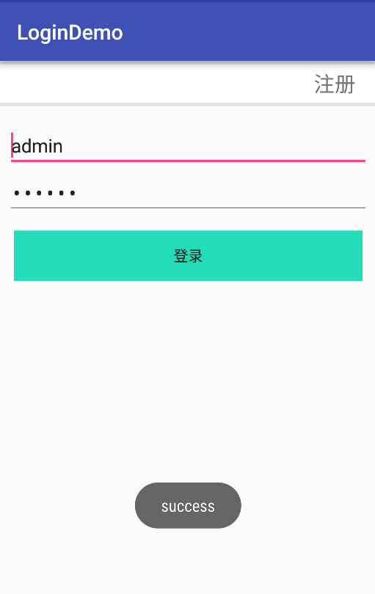
获取网络数据资源
【例8-5】针对上一节搭建的服务器，下面进行登录验证。登录的过程就是客户端通过用户名和密码向服务器端发送请求，服务器端根据参数进行处理，返回处理结果：success或fail。

Slide 43
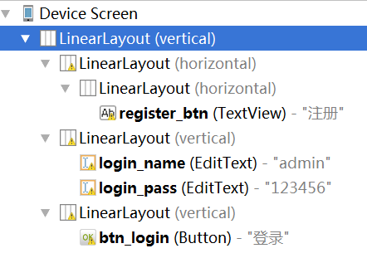
获取网络数据资源
（1）布局文件
（2）增加监听
btn_login.setOnClickListener(new View.OnClickListener() { @Override public void onClick(View v) { String username = zhanghao.getText().toString(); String password = mima.getText().toString(); MyTask myTask=new MyTask(); myTask.execute(username,password); } });

Slide 44
获取网络数据资源
（3）准备异步任务类MyTask
protected String doInBackground(String[] params) { String param = "username=" + params[0] + "&password=" + params[1]; return this.sendPost("http://10.0.2.2/LoginTest/login", param); }
protected void onPostExecute(String s) { Toast.makeText(MainActivity.this,s,Toast.LENGTH_LONG).show(); }

Slide 45
获取网络数据资源
（4）运行项目。
【项目引申】本项目是在服务器端验证：用户名为admin，密码为123456，代表成功。真实项目中，用户名和密码的内容通常源自数据库，即服务器端应该通过匹配数据库的内容进行登录验证。有兴趣的读者可以将其实现。

Slide 46
内容安排
概述
后台线程
获取网络数据资源
JSON
网络通信框架Volley
项目实现——天气预报

Slide 47
JSON
JSON(JavaScript Object Notation) 是JavaScript的一个子集，是一种轻量级的数据交换格式。
JSON的结构基于以下两点：
（1）"名称/值"对的集合 ：不同语言中，它被理解为对象(object)，记录(record)，结构(struct)，字典(dictionary)，哈希表(hash table)，键列表(keyed list)等。
（2）值的有序列表： 多数语言中被理解为数组(array)。

Slide 48
JSON
JSON的形式主要有以下两种：
（1）对象
（2）数组
[ { "市名": "天津", "编码": "101030100" }, { "市名": "宝坻", "编码": "101030300" }, { "市名": "东丽", "编码": "101030400" }
]
{ "市名": "北京", "编码": "101010100" }

Slide 49
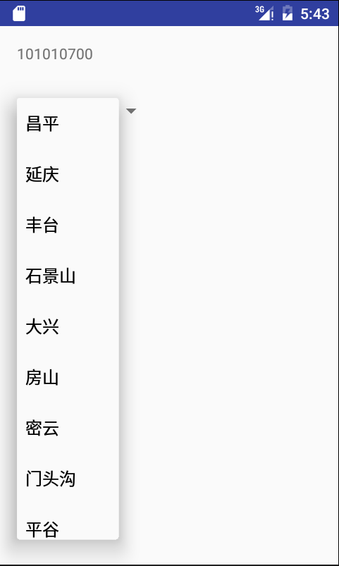
JSON
【例8-6】在项目CityCodeDemo中，通过Spinner控件，读取中国的城市名称，并通过选择获得该城市对应的编码值。

Slide 50
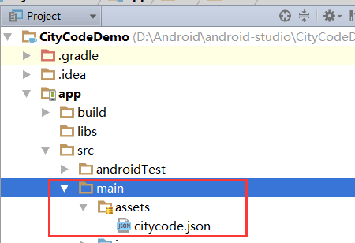
JSON
实现步骤：
（1）准备JSON数据

Slide 51
JSON
class ReadJsonTask extends AsyncTask { @Override protected List<CityCode> doInBackground(Object[] params) { List<CityCode> result = new ArrayList<CityCode>(); try{ InputStream in = MainActivity.this.getResources().getAssets().open("citycode.json"); int length = in.available(); //获取文件的字节数 byte[] buffer = new byte[length];//创建byte数组 in.read(buffer);//将文件中的数据读到byte数组中 String line=new String(buffer); result= convertToBean(line); } catch(Exception e){ } return result; }
}
（2）布局文件：分别准备id为cityCode和cityList的TextView和Spinner控件，以便Activity调用。
（3）启动异步任务，进行文件读取
protected void onCreate(Bundle savedInstanceState) { super.onCreate(savedInstanceState); setContentView(R.layout.activity_main); tv=(TextView)findViewById(R.id.cityCode); sp=(Spinner)findViewById(R.id.cityList); ReadJsonTask mytask=new ReadJsonTask(); mytask.execute(); }

Slide 52
JSON
public class CityCode { String code; String city; public String getCity() { return city; } public void setCity(String city) { this.city = city; } public String getCode() { return code; } public void setCode(String code) { this.code = code; } }
（4）定义实体类。

Slide 53
JSON
public List<CityCode> convertToBean(String json) { List<CityCode> result=new ArrayList<CityCode>(); try { JSONObject obj = new JSONObject(json); JSONArray jsons = obj.getJSONArray("城市代码"); for (int n = 0; n < jsons.length(); n++) { JSONObject sheng = jsons.getJSONObject(n); JSONArray shi = sheng.getJSONArray("市"); for (int i = 0; i < shi.length(); i++) { JSONObject rss = shi.optJSONObject(i); CityCode m = new CityCode(); m.setCode(rss.getString("编码")); m.setCity(rss.getString("市名")); result.add(m); } } }catch (JSONException e) { } return result; }
（5）解析JSON内容

Slide 54
JSON
（6）绑定界面控件
@Override protected void onPostExecute(Object result) { super.onPostExecute(result); list=(List<CityCode>)result; String[] cities=new String[list.size()]; for(int i=0;i<list.size();I
++) cities[i]=list.get(i).getCity(); ArrayAdapter adapter=new ArrayAdapter(MainActivity.this,android.R.layout.simple_spinner_item,cities); adapter.setDropDownViewResource(android.R.layout.simple_spinner_dropdown_item); sp.setAdapter(adapter); }

Slide 55
JSON
为Spinner控件增加监听
AdapterView.OnItemSelectedListener listener = new AdapterView.OnItemSelectedListener() { @Override public void onItemSelected(AdapterView<?> arg0, View arg1, int arg2, long arg3) { CityCode c = list.get(arg2); String id = c.getCode(); tv.setText(id); } @Override public void onNothingSelected(AdapterView<?> arg0) { } };
sp.setOnItemSelectedListener(listener);

Slide 56
JSON
Gson（又称Google Gson）是Google公司发布的一个开放源代码的Java库，主要用途为序列化Java对象为JSON字符串，或反序列化JSON字符串成Java对象。
Gson的解析非常简单:必须有一个JavaBean文件，这个JavaBean文件的内容跟JSON数据类型是一一对应的。
Gson有两个重要的方法，一个就是toJson()，一个就是fromJson()。
下面以Person为bean类，进行代码讲解。

Slide 57
JSON
（1）准备一个Person类
（2）toJson()方法用于将bean对象换为Json数据
public class Person {
private String name;
private int age;
//下面是对应的get/set方法
public String getName() {
return name;
}
public void setName(String name) {
this.name = name;
}
public int getAge() {
return age;
}
public void setAge(int age) {
this.age = age;
}
}
Gson gson = new Gson();
List<Person> persons = new ArrayList<Person>();
for (int i = 0; i < 3; i++) {
Person p = new Person();
p.setName("name" + i);
p.setAge(i * 10);
persons.add(p);
}
String str = gson.toJson(persons);
[{"name":"name0","age":0},{"name":"name1","age":10},
{"name":"name2","age":20}]

Slide 58
JSON
（3）fromJson()方法用于将Json数据转换为bean对象。
//转换为Person对象
Person person = gson.fromJson(str, Person.class);
//转换为Person对象列表
List<Person> ps = gson.fromJson(str, new TypeToken<List<Person>>(){}.getType());

Slide 59
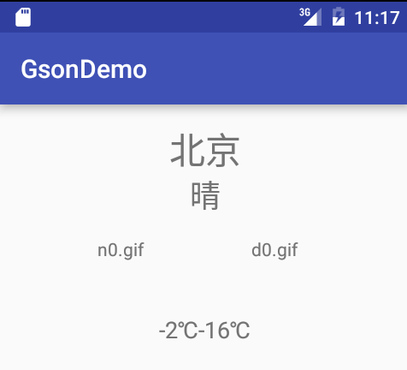
JSON
【例8-7】下面在GsonDemo项目中，通过Gson实现天气情况显示

Slide 60
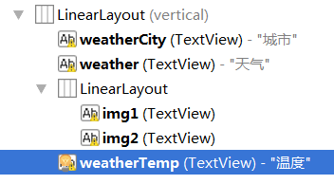
JSON
实现步骤：
（1）导入第三方包
（2）布局文件

Slide 61
JSON
private TextView tvWeatherCity,tvWeather,tvWeatherTemp,tvImg1,tvImg2; private String weatherinfo="{\"city\":\"北京\",\"cityid\":\"101010100\",\"temp1\":\"-2℃\",\"temp2\":\"16℃\",\"weather\":\"晴\",\"img1\":\"n0.gif\",\"img2\":\"d0.gif\", \"ptime\":\"18:00\"}"; @Override protected void onCreate(Bundle savedInstanceState) { super.onCreate(savedInstanceState); setContentView(R.layout.activity_main); init(); } public void init() { tvWeatherCity=(TextView)findViewById(R.id.weatherCity); tvWeather=(TextView)findViewById(R.id.weather); tvWeatherTemp=(TextView)findViewById(R.id.weatherTemp); tvImg1=(TextView)findViewById(R.id.img1); tvImg2=(TextView)findViewById(R.id.img2); }
（3）初始化工作

Slide 62
JSON
（4）JSON数据解析:按照字符串的格式定义一个Weather类
（5）数据显示
public class Weather { private String city; private String cityid; private String temp1; private String temp2; private String weather; private String img1; private String img2; private String ptime;
//对应的get/set方法（省略）
……
}
public void setWeatherData(Weather weather) { tvWeatherCity.setText(weather.getCity()); tvWeather.setText(weather.getWeather()); tvWeatherTemp.setText(weather.getTemp1()+"-"+ weather.getTemp2()); tvImg1.setText(weather.getImg1()); tvImg2.setText(weather.getImg2()); }

Slide 63
JSON
（6）在OnCreate()方法中进行调用，并运行该项目。
protected void onCreate(Bundle savedInstanceState) { super.onCreate(savedInstanceState); setContentView(R.layout.activity_main);
//初始化 init();
//JSON格式解析 Gson gson=new Gson(); Weather weather = gson.fromJson(weatherinfo, Weather.class);
//设置到对应的控件上显示天气信息 setWeatherData(weather); }

Slide 64
内容安排
概述
后台线程
获取网络数据资源
JSON
网络通信框架Volley
项目实现——天气预报

Slide 65
网络通信框架Volley
Google I/O 2013上发布了Volley。Volley是Android平台上的网络通信库，能使网络通信更快，更简单，更健壮。
Volley特别适合数据量不大但通信频繁的场景。
不使用Volley，从网上下载资源的步骤大致如下：
（1）首先，在AsyncTask的doInBackground()中，使用HttpURLConnection从服务器获取相关资源。
（2）然后，将下载的文字或图片资源在AsyncTask类的onPostExecute()里设置到相应的控件中。
而在Volley下，上述只需要一个函数就可以完成上述步骤。

Slide 66
网络通信框架Volley
Volley的使用过程可以总结为以下两步：
（1）声明RequestQueue
RequestQueue是一个请求队列对象，它可以缓存所有的HTTP请求，然后按照一定的算法并发地发出这些请求。RequestQueue内部的设计非常适合高并发，因此程序人员不必为每一次HTTP请求都创建一个对象，基本上在每一个需要和网络交互的Activity中创建一个RequestQueue对象就足够了。
（2）为了获得请求的响应，我们需要根据响应的结果，调用不同的Request对象。
由于返回结果主要分为字符串，JSON格式和图片类型，因此经常用的是StringRequest、JsonRequest和ImageRequest对象。需要注意的是，每次使用Request对象时，最后一定要将其加入到RequestQueue队列中。

Slide 67
网络通信框架Volley
以StringRequest为例进行对象实例化。
StringRequest stringRequest = new StringRequest("http://www.baidu.com",
new Response.Listener<String>() {
@Override
public void onResponse(String response) {
Log.d("TAG", response);
}
}, new Response.ErrorListener() {
@Override
public void onErrorResponse(VolleyError error) {
Log.e("TAG", error.getMessage(), error);
}
});

Slide 68
网络通信框架Volley
最后，将这个StringRequest对象添加到RequestQueue里面就可以了
mRequestQueue.add(stringRequest );
【注意】上述过程都需要在网络环境下完成，因此需要在Manifest文件中增加上网权限：
<uses-permission android:name="android.permission.INTERNET"> </uses-permission>

Slide 69
网络通信框架Volley
通过Volley获取JSON数据
JsonRequest jsonObjectRequest = new JsonObjectRequest(" http://www.weather.com.cn/data/sk/101010100.html",
new Response.Listener<JSONObject>() {
@Override
public void onResponse(JSONObject response) {
//mNetworkJsonData是已经定义好的TextView控件
mNetworkJsonData.setText(response.toString());
}
}, new Response.ErrorListener() {
@Override
public void onErrorResponse(VolleyError error) {
mNetworkJsonData.setText("sorry,Error");
}
});
最后再将这个JsonObjectRequest对象添加到RequestQueue里就可以了。

Slide 70
网络通信框架Volley
通过Volley加载图片资源
ImageRequest request = new ImageRequest("http://pic32.nipic.com/20130829/12906030_124355855000_2.png",
new Response.Listener<Bitmap>() {
@Override
public void onResponse(Bitmap arg0) {
// imageView1为定义好的ImageView控件
imageView1.setImageBitmap(arg0);
}
}, 100, 100, ScaleType.CENTER, Config.ARGB_8888,
new Response.ErrorListener() {
@Override
public void onErrorResponse(VolleyError arg0) {
// TODO Auto-generated method stub
Toast.makeText(LoginActivity.this, arg0.toString(),
Toast.LENGTH_SHORT).show();
}
});

Slide 71
网络通信框架Volley
private void loadImageByVolley(){ String imageUrl="http://pic32.nipic.com/20130829/12906030_124355855000_2.png"; int maxMemory = (int) (Runtime.getRuntime().maxMemory() / 1024); int cacheSize = maxMemory / 8; // 使用最大可用内存值的1/8作为缓存的大小。 final LruCache<String, Bitmap> lruCache = new LruCache<String, Bitmap>(cacheSize) { @Override protected int sizeOf(String key, Bitmap bitmap) { // 重写此方法来衡量每张图片的大小，默认返回图片数量。 return bitmap.getByteCount() / 1024; } }; ImageCache imageCache = new ImageCache() { @Override public void putBitmap(String key, Bitmap value) { lruCache.put(key, value); } @Override public Bitmap getBitmap(String key) { return lruCache.get(key); } };
ImageLoader imageLoader = new ImageLoader(requestQueue, imageCache); ImageListener listener = ImageLoader.getImageListener(mImageView, R.drawable.error,R.drawable.error); imageLoader.get(imageUrl, listener); }

Slide 72
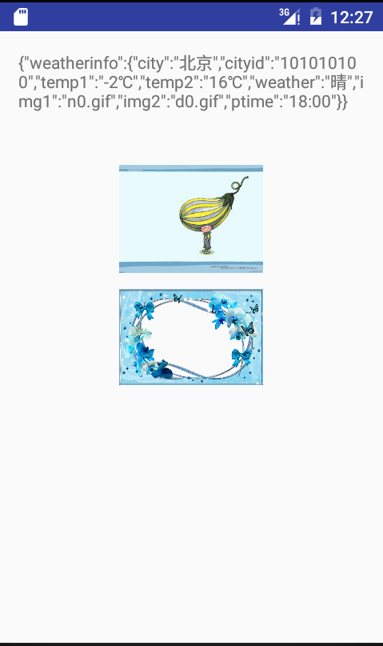
网络通信框架Volley
【例8-8】在VolleyDemo项目中，通过Volley获取网络上的JSON数据和图片，并显示。

Slide 73
网络通信框架Volley
<TextView android:layout_gravity="center_horizontal" android:layout_width="wrap_content" android:layout_height="wrap_content" android:text="" android:id="@+id/netJsonData" /> <ImageView android:layout_gravity="center_horizontal" android:id="@+id/imageView" android:layout_width="120dip" android:layout_height="120dip" android:layout_centerInParent="true" />
<com.android.volley.toolbox.NetworkImageView android:layout_gravity="center_horizontal" android:id="@+id/networkImageView" android:layout_width="120dip" android:layout_height="120dip" android:layout_centerHorizontal="true" android:layout_marginTop="80dip" />
实现步骤：
（1）准备Volley环境
（2）布局文件

Slide 74
网络通信框架Volley
（3）RequestQueue声明
private RequestQueue requestQueue; @Override protected void onCreate(Bundle savedInstanceState) { super.onCreate(savedInstanceState); setContentView(R.layout.activity_main); requestQueue = Volley.newRequestQueue(this); init(); }

Slide 75
网络通信框架Volley
（4）JSON内容获取
private void getJSONByVolley() { String JSONDataUrl = "http://www.weather.com.cn/data/cityinfo/101010100.html"; JsonRequest jsonObjectRequest = new JsonObjectRequest( JSONDataUrl, null, new Response.Listener<JSONObject>() { @Override public void onResponse(JSONObject response) { mNetworkJsonData.setText(response.toString()); } },
new Response.ErrorListener() { @Override public void onErrorResponse(VolleyError arg0) { mNetworkJsonData.setText("sorry,Error"); } }); requestQueue.add(jsonObjectRequest); }

Slide 76
网络通信框架Volley
（5）ImageLoader方式获取图片：：参考本章第五节的代码
（6）NetworkImageView方式获取图片
（7）方法调用
getJSONByVolley(); loadImageByVolley(); showImageByNetworkImageView();
（8）权限增加
【项目引申】上述代码，只需要将获取的JSON内容通过UI控件重新规划和显示，图片显示的是天气预报结果的JSON相关数据内，就是实现天气预报应用程序的思路。

Slide 77
内容安排
概述
后台线程
获取网络数据资源
JSON
网络通信框架Volley
项目实现——天气预报

Slide 78
项目实现——天气预报
【例8-9】结合本章的内容，在项目WeatherDemo中，获取北京城市的天气预报情况。

Slide 79
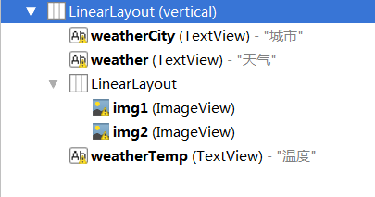
项目实现——天气预报
（1）导入网络通信框架Volley包
（2）布局文件
（3）RequestQueue声明
（4）JSON数据获取并解析
（5）图片信息获取
（6）数据和图片显示方法实现
（7）在onCreate中发送天气预报请求
（8）加入上网权限，运行结果。
【项目引申】Gson引入

Slide 80
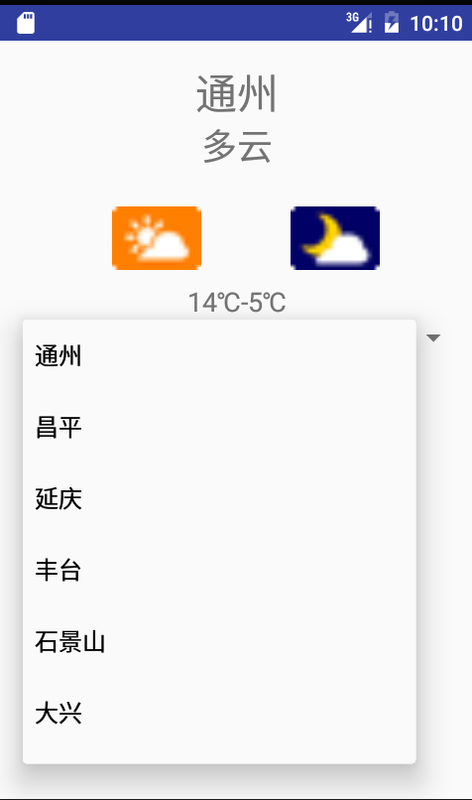
项目实现——天气预报
在上述项目的基础上，增加城市选择功能
谢谢大家！

